Slide 1
回顾
1.1. 微积分回顾
1.2. 二进制
1.3. 误差分析
概念
绝对误差和相对误差
有效数字
减少运算误差的原则
要避免相近两数相减
要防止“大数吃掉小数”
绝对值太小的数不宜做除数
简化计算步骤，减少运算次数
控制递推公式中误差的传播

Slide 2
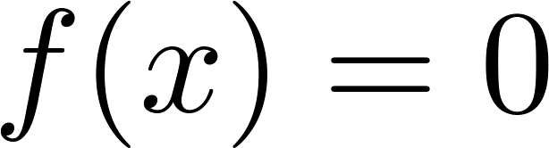
第二章 非线性方程 的解法
2.1 引言
2.2 二分法与试值法
2.3 不动点迭代法
2.4 牛顿-拉夫森法（简称：牛顿迭代法）
2.5 割线法
2.6 迭代收敛的加速办法(选讲）

Slide 3
计算机科学中的一个基本要素是迭代（Iteration）正如名字所表示的含义，迭代是指重复执行一个计算过程，直到找到答案。
本章主要研究重复替换的迭代处理过程。

Slide 4
§2.1 引言
在科学和工程问题中，经常会遇到的一大类问题是非线性方程：
的求根问题，其中f(x)为非线性函数。方程f(x)=0的根，亦称为函数f(x)的零点。
代数方程的求根问题是一个古老的数学问题。理论上， 次代数方程在复数域内一定有 个根(考虑重数)。早在16世纪就找到了三次、四次方程的求根公式，但直到19世纪才证明大于等于5次的一般代数方程式不能用代数公式求解，而对于超越方程就复杂的多，如果有解，其解可能是一个或几个，也可能是无穷多个。一般也不存在根的解析表达式。
因此研究如何用数值方法求得满足一定精度要求的根的近似解具有重要的现实意义。

Slide 5
例2.1的根

Slide 6
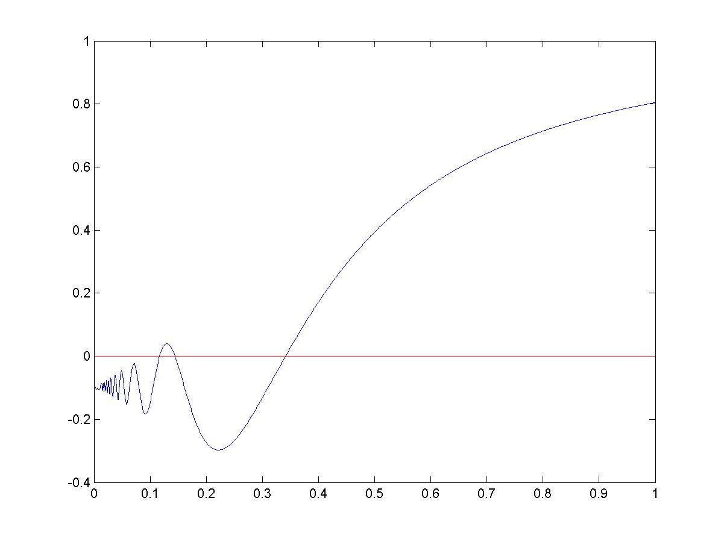
例2.2

Slide 7
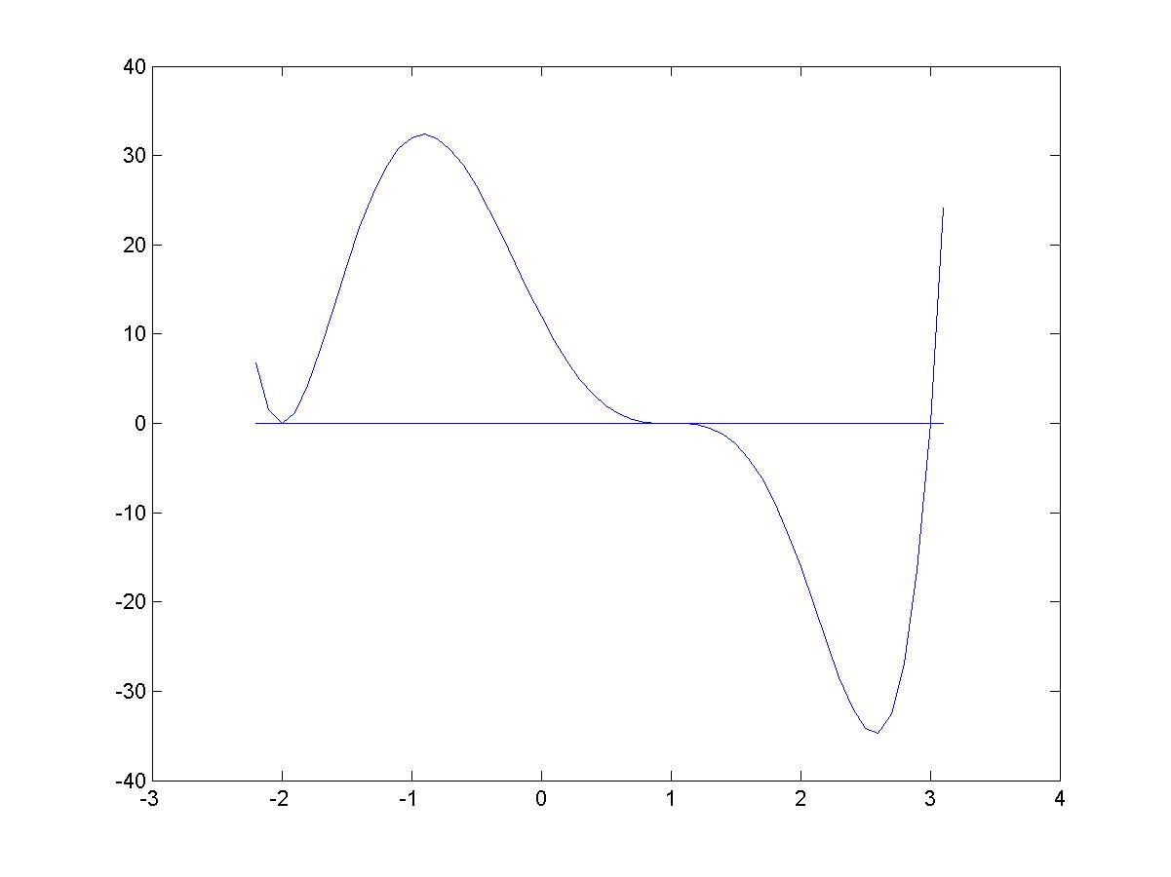
例2.3
>> clear all
>> a=[1,-2,-8,14,11,-28,12];
>> x=-2.2:0.1:3.1;
>> y=polyval(a,x);
>> plot(x,y)
>> hold on
>> plot([-2.2 3.1],[0 0])

Slide 8
如何用数值方法求得非线性方程的根
通常大致分为三个步骤进行：
① 判定根的存在性。即方程有没有根？如果有根，有几个根？
②确定根的分布范围。即将每一个根用区间隔离开来，这个过程实际上是获得方程各根的初始近似值。
③根的精确化。将根的初始近似值按某种方法逐步精确化，直到满足预先要求的精度为止。
本章研究内容:在
有根的前提下求出方程的近似根.

Slide 9
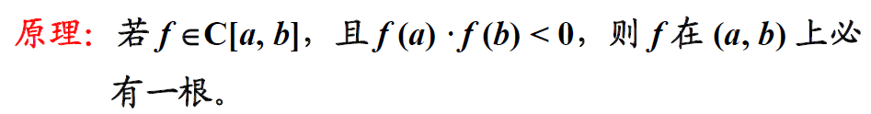
§2.2 二分法与试值法
（1）二分法
二分法又称二分区间法，是求解非线性方程近似根的一种常用的简单方法。
具体方法：
通过二等分不断缩小有根区间的长度，直到满足精度为止。

Slide 10
§1. 二分法
y=f(x)
*
*
*
*
a₁
a₂
x₁
b₂
b₃
b₁
x
x₂
a₃
何时终止?
或
不能保证 x 的精度

Slide 11

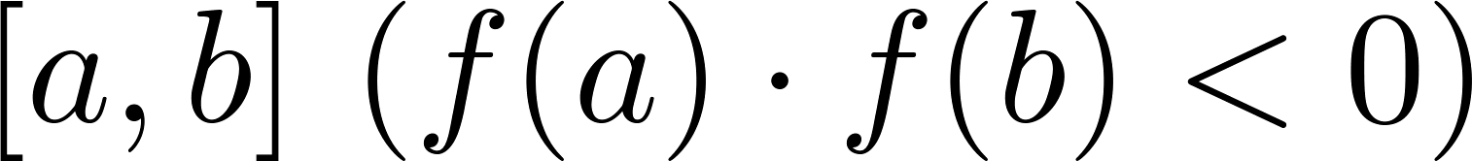
算法(二分法)
用二分法求根，通常先给出 f (x) 草图以确定根的大概位置。
给定有根区间 和 精度要求 ε
1. 令 x = (a+b)/2
2. 如果 b – a <= 2ε , 停止计算，输出 x ,否则执行第3步
3. 如果 f (a) f (x) < 0 , 则令 b = x，否则令 a = x, 返回第1步
Matlab源程序： Erfenfa.m

Slide 12
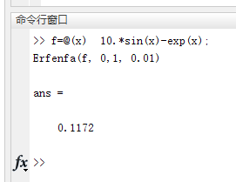
Erfenfa.m
function x =Erfenfa(fname, a, b, e)
% f=@(x) 10.*sin(x)-exp(x);
% Erfenfa(f, 0,1, 0.01)
if nargin<4, %nargin用来判断输入变量个数的函数
e = 1e-4;
end;
fa = feval(fname, a); fb = feval(fname, b);
if fa * fb > 0,
error('函数在两端点的值必须异号’);
end
x = (a+b)/2;
while (b-a)>(2*e)
fx = feval(fname,x);
if fa * fx <0,
b = x; fb = fx;
else a = x; fa = fx;
end
x = (a+b)/2;
end

Slide 13
误差分析
记 a₀ = a, b₀ = b, 第 k 步的有根区间为 [a_{k}, b_{k}]
对于给定的精度 ε ,可估计二分法所需的步数 k ：
取

Slide 14
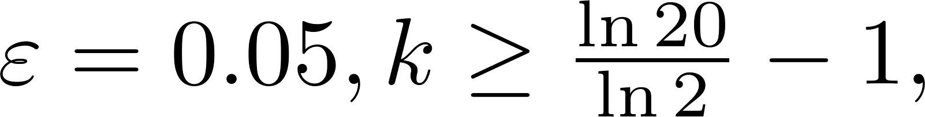
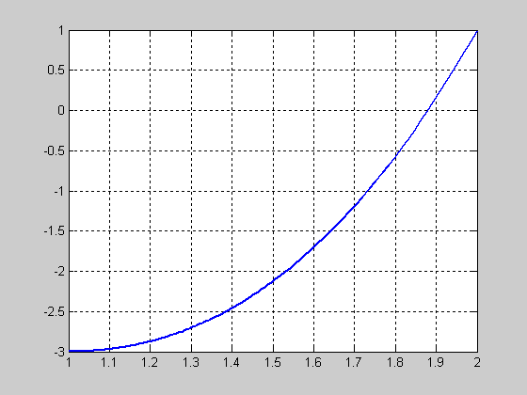
例2.4 求 x³−3x−1 = 0在 [1,2]内的根
两位有效数字 取k=4

Slide 15
① 简单易用;
② 对f (x) 要求不高(只要连续即可) .
优点
①无法求复根及偶重根
②收敛慢
缺点
注：用二分法求根，最好先给出 f (x) 草图以确定根的大概位置。
或用搜索程序，将[a, b]分为若干小区间，对每一个满足 f (a_{k})·f (b_{k}) < 0 的区间调用二分法程序，可找出区间[a, b]内的多个根，且不必要求 f (a)·f (b) < 0 。

Slide 16
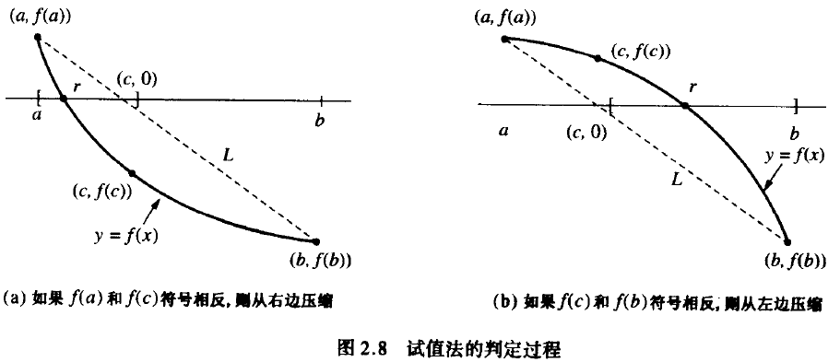
（2）试值法（又称试位法）
由于二分法收敛速度相对较慢，因此试值法对他进行了改进。
与上述条件一样，假设f(a)和f(b)符号相反。而试值法则考虑经过点(a, f(a))和(b, f(b))的割线L与x轴的交点(c,0), 以得到一个更好的近似值。
回顾切线、直线的点斜式、两点式。

Slide 17
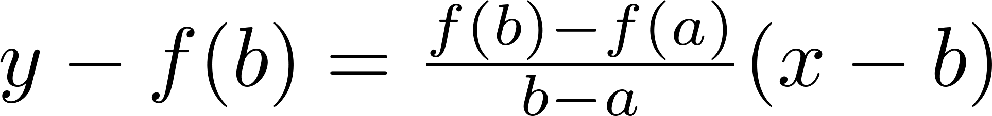
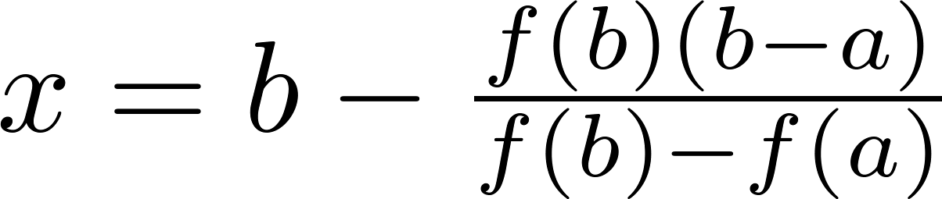
经过点(a, f(a))和(b, f(b))的直线表达式
令y=0, 则有
c
如果f(a)和f(c)的符号相反，则在[a,c]内有一个零点；
如果f(b)和f(c)的符号相反，则在[c,b]内有一个零点；
如果f(c)=0，则c是零点。

Slide 18
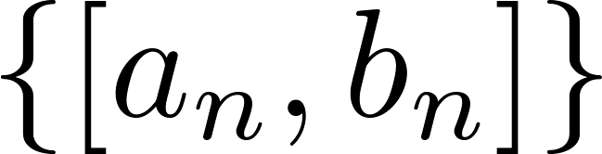
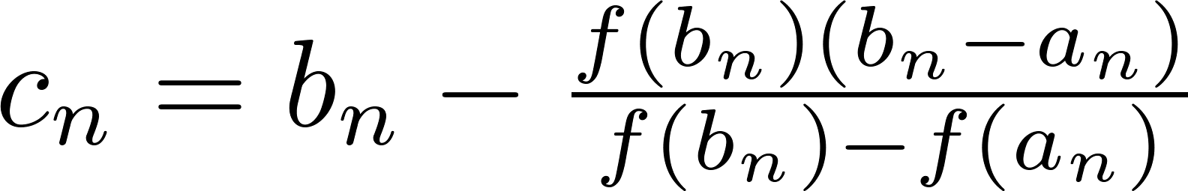

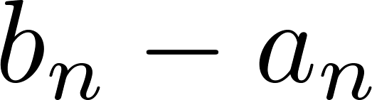
（2）试值法的收敛性
由上可知，可构造 区间集合，其中的每个序列包含零点。在每一步中，零点r的近似值为
且
注意，尽管区间宽度 越来越小，但它可能不趋近于零。
Matlab源程序： Shizhifa.m

Slide 19
（2）试值法的收敛性
for k=1:max1
dx=yb*(b-a)/(yb-ya);
c=b-dx;
ac=c-a;
yc=f(c);
if yc==0,break;
elseif yb*yc>0
b=c;
yb=yc;
else
a=c;
ya=yc;
end
dx=min(abs(dx),ac);
if abs(dx)<delta,break,end
if abs(yc)<epsilon, break,end
end
c;
err=abs(b-a)/2;
yc=f(c);
function [c,err,yc]=Shizhifa(f,a,b,delta,epsilon,max1)
%Input - f is the function
% - a and b are the left and right endpoints
% - delta is the tolerance for the zero
% - epsilon is the tolerance for the value of f at the zero
% - max1 is the maximum number of iterations
%Output - c is the zero
% - yc=f(c)
% - err is the error estimate for c
%Example
% f=@(x) 10.*sin(x)-exp(x);
% Shizhifa(f, 0, 1, 0.01, 0.01, 30)
ya=f(a);
yb=f(b);
if ya*yb>0
disp('Note: f(a)*f(b) >0'),
return,
end

Slide 20
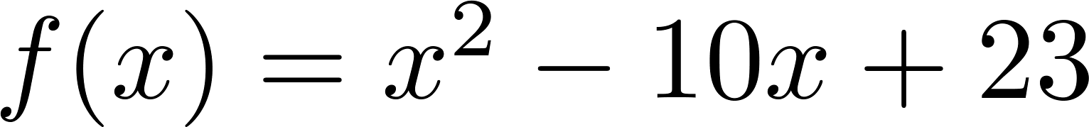
作业 2.1
分别运用二分法和试值法求解函数
在区间[6, 7]的零点。

Slide 21
§2.3 不动点迭代法
计算机科学中的一个基本要素就是迭代（iteration).正如其名字所表示的含义，迭代是指一种重复执行一个计算过程，逐次逼近答案的方法。这种方法使用某个固定公式(迭代公式)反复校正根的近似值，使之逐步精确化，最后得到满足精度要求的结果。
它是解代数方程、超越方程、微分方程等的一种基本而重要的数值方法。
2.3.1 不动点迭代法的基本思想
2.3.2 不动点迭代法的几何解释
2.3.3 不动点迭代法的收敛性分析
2.3.4 不动点迭代法的算法实现

Slide 22
§2.3.1 不动点迭代法的基本思想
等价变换
f (x) = 0
x = g (x)（迭代函数）
f (x) 的根
g (x) 的不动点
从一个初值 x₀ 出发，计算 x₁ = g(x₀), x₂ = g(x₁), …, x_{k+1} = g(x_{k}), … 若 收敛，即存在 x* 使得 ，且 g 连续，则由 可知 x* = g(x* )，即x* 是 g 的不动点，也就是f 的根。
思路
看起来很简单，令人有点不相信，那么问题是什么呢？
如何判定这种方法是收敛的呢？

Slide 23
2.3.2 不动点迭代法的几何解释
y
y = x
y
y = x
y = x
y = x
p₁
p₀
y= g(x)
✓
p₀
✓
y= g(x)
p₁
x
x
x₀
x₁
x*
x₀
x*
x₂
x₁
y
y = x
y
y = x
y= g(x)
y=g(x)
p₀
❒
❒
p₀
p₁
p₁
x
x
x₁
x₀
x*
x₀
x*
x₁

Slide 24
例2.5. x³−x−1 = 0, [1,2], 取 x₀=1.5
迭代公式1：
迭代公式2：
计算结果：
公式1：
公式2：
精确解x* =
1.3247179...
怎么判断迭代公式收敛或发散呢？

Slide 25
例2.6：
已知方程 在 上有一个根
(正根）
下面选取5种迭代格式：
1、
即
2、
即
3、
即
4、
即
5、
即

Slide 26
取
计算结果如下：
法1
法2
法3
法4
法5

Slide 27
回顾
第二章 非线性方程 的解法
2.1 引言
2.2 二分法与试值法
2.3 不动点迭代法
2.4 牛顿-拉夫森法（简称：牛顿迭代法）
2.5 割线法
2.6 迭代收敛的加速办法(选讲）

Slide 28
不动点迭代法的收敛条件
2.3.3 不动点迭代法的收敛性分析
由于对方程f(x)=0可以构造不同的迭代公式, 但迭代公式：
x_{k+1}=g(x_{k})， k=0，1，2…
并非总是收敛的。那么,当迭代函数ϕ(x)满足什么条件时，相应的迭代公式才收敛呢？
即使迭代收敛时，也不可能迭代很多次，而是迭代有限次后就停止，这就需要估计迭代值的误差，以便适时终止迭代。

Slide 29

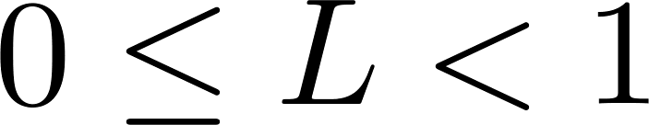
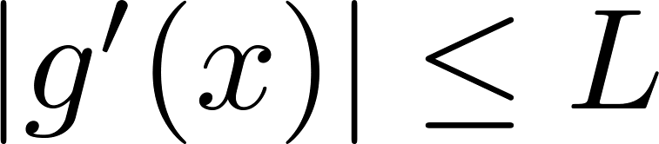
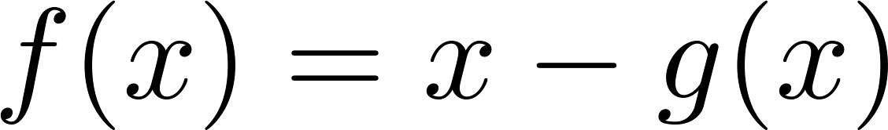
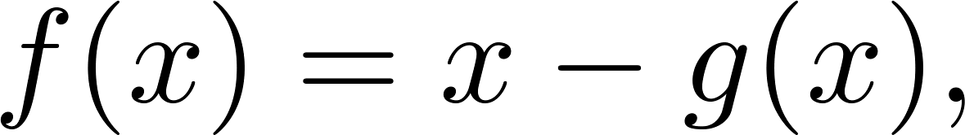
不动点原理 （压缩映像定理）
定理2.1
设g(x)在[a, b]上连续，且一阶导数连续，若
(1)a ≤g(x)≤b对一切x∈[a,b]都成立,
(2)存在 ，使得 对∀x∈[a,b]成立,
则函数 在[a,b]中有唯一的零点x*。
x* 称为g(x)的不动点，即
g(x*) = x*
简证：
取 我们有
f(x)在[a,b]上有零点。
唯一性：反证法，假设存在 x*, y*∈[a, b] 使得
x* = g(x*)
y* = g(y*)
矛盾！

Slide 30
收敛性分析
定理2.2
设g(x)在[a,b]上连续，且一阶导数连续，若
(1)a ≤g(x)≤b对一切x∈[a,b]都成立,
(2)存在 ，使得 对∀x∈[a,b]成立,
则
迭代x_{k+1} = g(x_{k})将收敛到g(x)在[a,b]中的唯一不动点x*。
证明:
(a) 由压缩映像定理可知，不动点 x* 存在且唯一。

Slide 31
(b) 有如下的误差估计:
可用|x_{k}-x_{k-1}|来控制收敛精度
后验估计:
先验估计
L越小收敛越快
证明：
由于
可得
又

Slide 32
例2.7 用不同方法求 x²−3 = 0的根 , 取 x₀=2. 讨论合理性和收敛性
迭代公式1：
迭代公式2：
迭代公式3：
迭代公式4：
计算结果：
精确值：
怎么判断收敛的迭代公式的速度快慢呢？

Slide 33
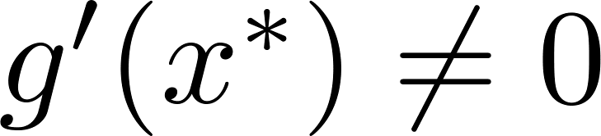
收敛速度—收敛阶
定义2.1
设迭代 x_{k+1} = g(x_{k}) 收敛到 g(x) 的不动点 x*。记绝对误差
e_{k} = x_{k} − x*，若
(C为常数)
则称该迭代为以收敛阶p 收敛到x* 。数C 称为渐近误差常数。
(1) 当 p =1 时称为线性收敛，此时 |C| < 1；
(2) 当 p =2 时称为二次收敛，或平方收敛；
(3) 当 p >1 时称为超线性收敛。
不动点迭代中, 若迭代数列{x_{k}}收敛, 且 ，则
取极限得
线性收敛.

Slide 34
2.3.4 不动点迭代法的算法实现
迭代法就是通过有限次的计算，来求出给定方程的满足精度要求的近似根。它的突出优点是算法的逻辑结构简单，且在计算时，中间结果若有扰动，仍不会影响计算结果。
计算步骤
1)确定有根区间的范围[a,b]，使f(a)f(b)<0；
2)确定方程f(x)=0的等价形式x=ϕ(x)及初始值x₀；为确保
迭代收敛，要求ϕ(x)满足定理2.1的条件；
3)建立迭代格式x_{k+1}=ϕ(x_{k})，计算出x_{k+1}(K=0,1,2…)；
4)若|x_{K+1}-x_{K}|<ε(ε为事先给定的精度)，则终止迭代，输
出x_{k+1}为x的近似值；否则，继续迭代。

Slide 35
算法流程图
程序:
fixed_Iteration.m
图 迭代法的算法流程图

Slide 36
function [k,p,err,P] = fixed_Iteration(g,p0,tol,max1)
%Input - g is the iteration function
% - p0 is the initial guess for the fixed-point
% - tol is the tolerance
% - max1 is the maximum number of iterations
%Output- k is the number of iterations
% - p is the approximation to the fixed-point
% - err is the error in the approximation
% - P' contains the sequence {pn}
% f=@(x) 2*sqrt(x-1);
% p0=1; tol=1e-4; max1=500;
% fixed_Iteration(f, p0, tol, max1)
P(1)= p0;
for k=2:max1
P(k)=g(P(k-1));
err=abs(P(k)-P(k-1));
relerr=err/(abs(P(k))+eps);
p=P(k);
if (err<tol) | (relerr<tol), break; end
End
P=P'
程序:
fixed_Iteration.m

Slide 37
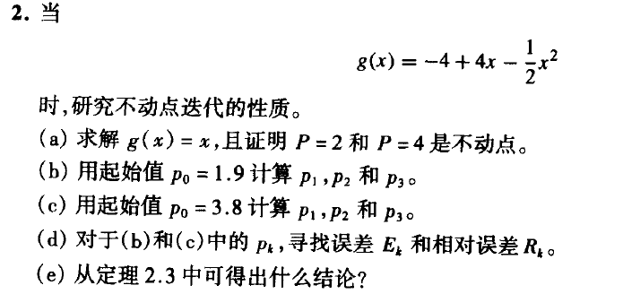
作业 2.2

Slide 38
2.4 牛顿-拉夫森法（简称:牛顿迭代法）
用迭代法可逐步精确方程f(x)=0根的近似值，但必须要找到f(x)=0的等价方程x=ϕ(x)，如果ϕ(x)选得不合适，不仅影响收敛速度，而且有可能造成迭代格式发散。
能否找到一种迭代方法，既结构简单，收敛速度快，又不存在发散的问题。这就是本节要介绍的牛顿迭代法。
2.4.1 牛顿迭代法的基本思想
2.4.2 牛顿迭代法的几何解释
2.4.3 牛顿迭代法的收敛性分析
2.4.3 牛顿迭代法的算法实现

Slide 39
2.4.1 牛顿迭代法的基本思想
牛顿迭代法是一种重要和常用的迭代法，它的基本思想是将非线性函数 f(x) 逐步线性化，从而将非线性方程 f(x)=0 近似地转化为线性方程求解。
对于方程 f(x)=0，设其近似根为x_{k}，函数f(x)可在x_{k}附近作泰勒展开。
, ξ 在 x_{k} 和 x 之间.
忽略高次项，用其线性部分作为函数f(x)的近似，有
设f(x)=0的根x*，则有f(x*)=0，即

Slide 40
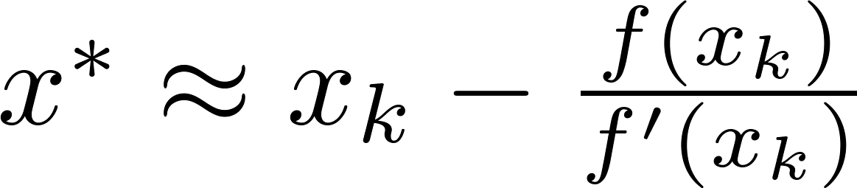
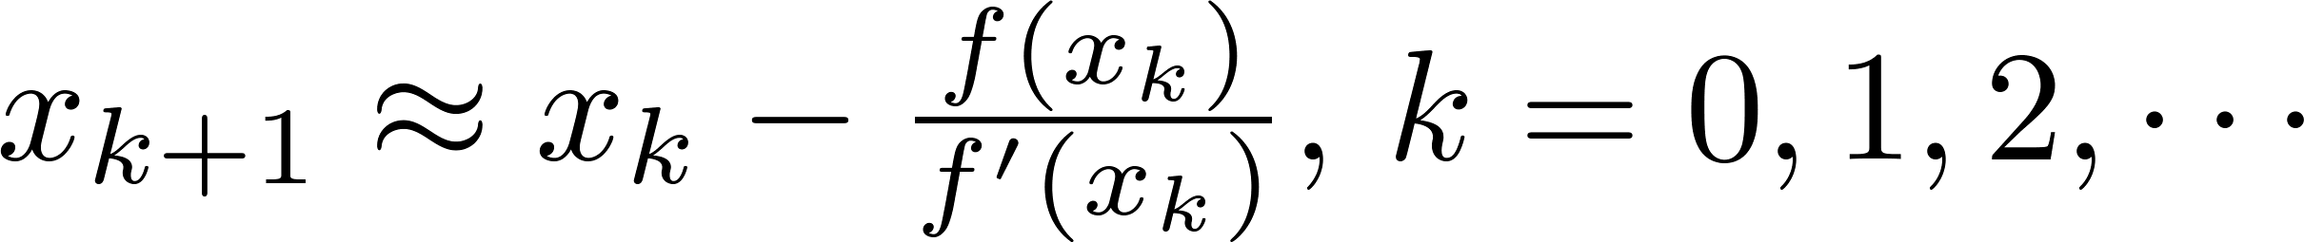
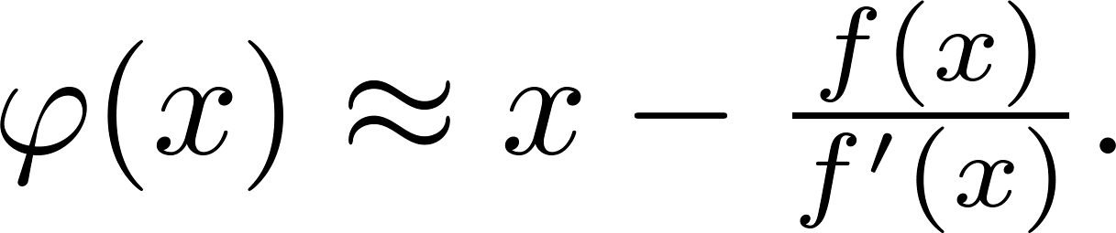
2.4.1 牛顿迭代法的基本思想
将左端取为x_{k+1}，即x_{k+1}是比x_{k}更接近于x*的近似值，即
这就是著名的牛顿迭代公式，相应的迭代函数为

Slide 41
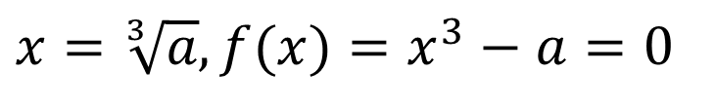
2.4.4 牛顿迭代法的基本思想
例2.8 试建立计算
的牛顿迭代格式，并求
的近拟值，要求迭代误差不超过0.005。
解：令
$$x=\sqrt[3]{a},f(x)=x^{3}−a=0$$
则牛顿迭代格式为
7³=343，8³=512，f(7)f”(7)<0而f(8)f”(8)>0。取x₀=8，有

Slide 42
于是取x*≈7.439 760

Slide 43
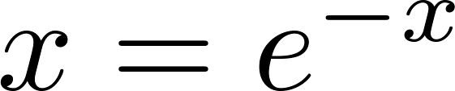
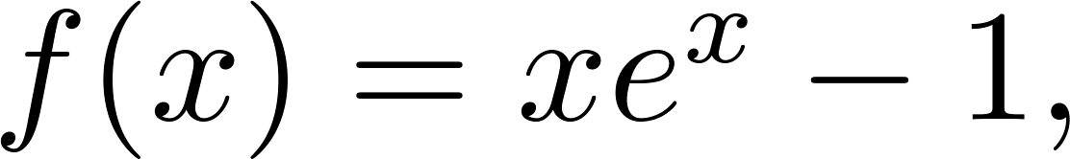
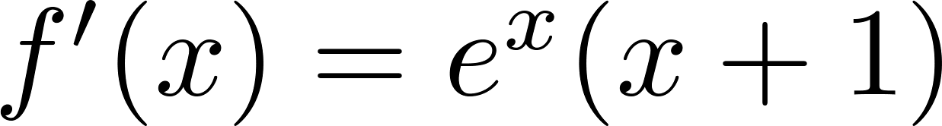
2.4.4 牛顿迭代法的基本思想
例2.9 用牛顿迭代法求 的根, ε=10⁻⁴
解：
因 建立迭代公式
取x₀=0.5,逐次计算得
x₁=0.57102
x₂=0.56716
x₃=0.56714

Slide 44
2.4.1 牛顿迭代法的几何解释
方程f(x)=0的根x*是曲线y=f(x)与x轴交点的横坐标，设x_{k}是根x*的某个近似值，过曲线y=f(x)的横坐标为x_{k}的点P_{k}=(x_{k},f(x_{k}))引切线交x轴于x_{k+1}，并将其作为x*新的近似值。
y
x*
x_{k+1}
x_{k}
x
重复上述过程,一次次用切线方程可求解方程f(x)=0的根。

Slide 45
2.4.3 牛顿迭代法的收敛性分析
例2.10：只用加减乘除运算，设计一个二阶收敛算法计算 (a > 0)。
解：转化为求 x²-a = 0 的正根
Newton 迭代：
二阶收敛
回顾收敛阶的定义
设迭代 x_{k+1} = g(x_{k}) 收敛到 g(x) 的不动点 x*。记绝对误差e_{k} = x_{k} − x*，若
(C为常数)
则称该迭代为以收敛阶p 收敛到x* 。数C 称为渐近误差常数。

Slide 46
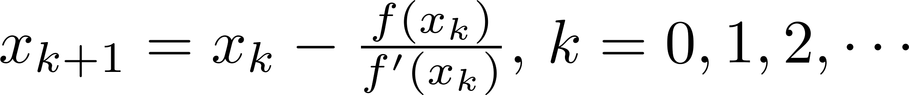
2.4.3 牛顿迭代法的收敛性分析
设 f(x) 在其零点 x* 的某个邻域内二阶连续可导且 x*是单根 ，则存在 x* 的某个δ 邻域 N(x*) =[x*-δ , x* +δ ], 使得对 ∀x₀∈ N(x*)，牛顿迭代法产生的如下迭代定义的序列以不低于二阶的收敛速度收敛到 x*：
(局部收敛定理)
定理2.3

Slide 47
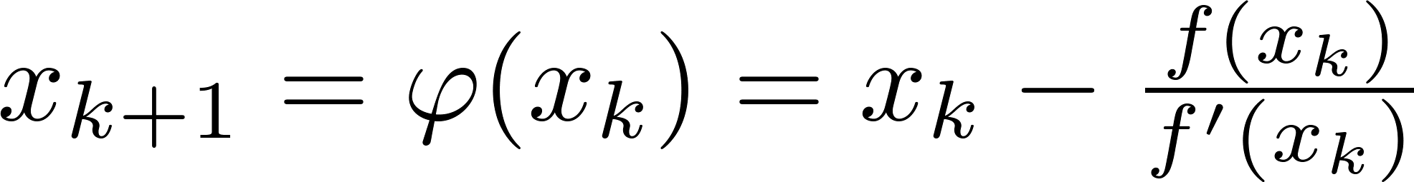
证明：
若x*是方程f(x)=0的单根，则有
Newton 法可以看作下面的不动点迭代：
考虑Taylor展开式
可得

Slide 48
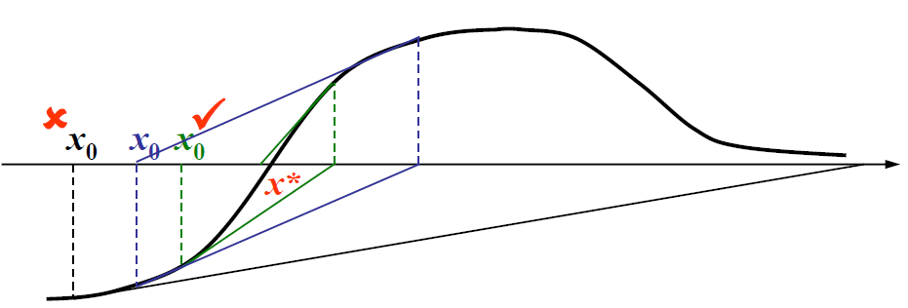
于是
Newton 法至少 二阶 局部收敛
所以
牛顿迭代法对初值x₀的要求比较高，x₀必须充分靠近x*，才能保证局部收敛。

Slide 49
重根情形
2.4.3 牛顿迭代法的收敛性分析
设 x* 是 f(x) 的 m(m≥2) 重根，Newton法是否收敛？
Taylor 展式
Taylor 展式
Taylor 展式
Newton 迭代：
线性收敛。
且重数 m 越高，收敛越慢。

Slide 50
2.4.3 牛顿迭代法的收敛性分析
提高收敛速度—提高收敛阶
法一：取
二阶收敛
但 m 通常无法预先知道！
法二：将求 f(x) 的重根转化为求另一个函数的单根。
令 ，则 x* 是 μ (x) 的单重根。
构造针对 μ (x) 的具有二阶收敛的 Newton 迭代：

Slide 51
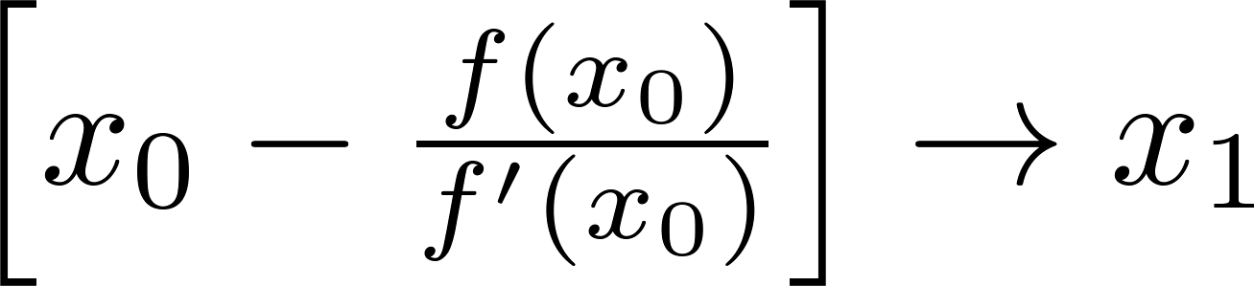
2.4.4 牛顿迭代法的算法实现
计算步骤
给出初始近似值x₀及精度ε
计算
若|x₁-x₀|<ε则转向4)；否则转向2)
输出满足精度的根x₁，结束。
Matlab源程序： Newton_Iteration.m

Slide 52
function [p0,err,k,y]=Newton_Iteration(f,df,p0,delta,epsilon,max1)
%Input - f is the object function
% - df is the derivative of f
% - p0 is the initial approximation to a zero of f
% - delta is the tolerance for p0
% - epsilon is the tolerance for the function values y
% - max1 is the maximum number of iterations
%Output - p0 is the Newton-Raphson approximation to the zero
% - err is the error estimate for p0
% - k is the number of iterations
% - y is the function value f(p0)
% f=@(x) x*exp(x)-1; df=@(x) exp(x)*(x+1);
% p0=1; delta=1e-4; epsilon=1e-3; max1=500;
% Newton_Iteration(f,df, p0, delta, epsilon, max1)
for k=1:max1
p1=p0-f(p0)/df(p0);
err=abs(p1-p0);
relerr=2*err/(abs(p1)+delta);
p0=p1;
y=f(p0);
if (err<delta)|(relerr<delta)|(abs(y)<epsilon),
break,
end
end

Slide 53
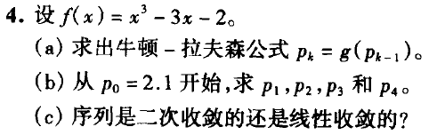
作业2.3

Slide 54
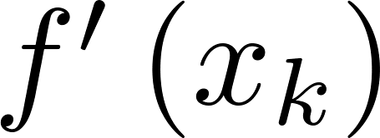
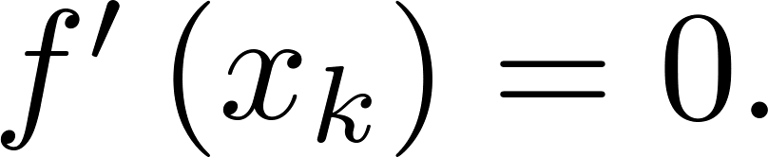
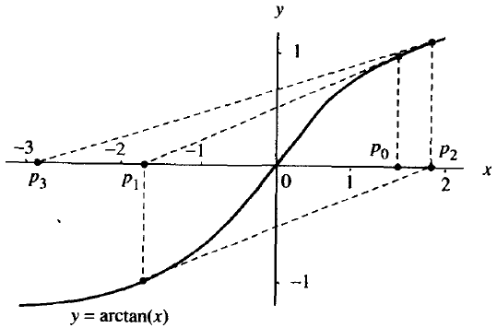
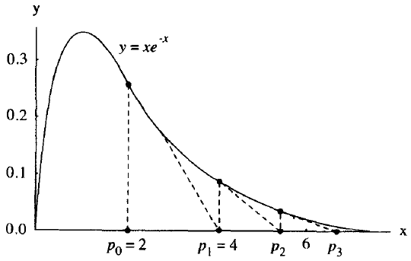
进一步分析
牛顿迭代法虽然具有收敛速度快的优点，但每迭代一次都要计算导数 ，当f(x)比较复杂时，不仅每次计算 带来很多不便，而且还可能十分麻烦。如果用不计算导数的迭代方法，往往只有线性收敛的速度。
缺陷：
1. 被零除
2. 迭代产生一个发散序列
3. 迭代产生一个发散循环序列

Slide 55
2.5 割线法
本节介绍的割线法便是一种不必进行导数运算的求根方法。割线法在迭代过程中不仅用到前一步x_{k}处的函数值，而且还使用x_{k-1}处的函数值来构造迭代函数，这样做能提高迭代的收敛速度。
2.5.1 割线法的基本思想
2.5.2 割线法的几何意义
2.5.3 割线法的收敛性分析
2.5.4 割线法的算法实现

Slide 56
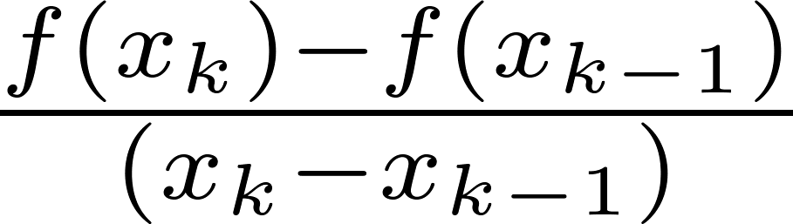
2.5.1 割线法的基本思想
为避免计算函数的导数 ，使用差商
替代牛顿公式中的导数 ，便得到迭代公式
称为割线迭代公式，相应的迭代法称为割线法。
这种方法称为多点迭代法。

Slide 57
2.5.2 割线法的几何意义
用过曲线上两点P0(x0,f(x0))、P1(x1,f(x1))的割线来代替曲线，用割线与x轴交点的横座标作为方程的近似根x2 。 再过P1点和点 P2(x2,f(x2))作割线求出x3。以此类推，当收敛时可求出满足精度要求的xk。
切线斜率 ≈ 割线斜率
割线
切线
只需计算函数值，避
免计算导数；
x_{k}
x_{k+1}
x_{k-1}
x_{k+1}
需要两个初始点；
收敛比牛顿迭代法稍慢，但对初始点要求同样高。

Slide 58
2.5.2 割线法的几何意义
例2.11 用割线法求方程x=e^{-x}在x₀=0.5初始值邻近的一个根。
要求|x_{k+1}-x_{k}|<0.0001。
解：取x₀=0.5、x₁=0.6，令f(x)= x-e^{-x} 利用割线迭代公式，有
计算结果如下表
k | x_{k} | |x_{k+1}-x_{k}|
0 | 0.500 00
1 | 0.600 00
2 | 0.567 54 | 0.032 46
3 | 0.567 15 | 0.000 39
4 | 0.567 14 | 0.000 01
取近似根x₄=0.56714,
即可满足精度要求。

Slide 59
2.5.3 割线法的收敛性分析
设 x* 是 f(x) 的单重零点，f”(x) 在 x* 的某个邻域内连续，则存在 x* 的一个邻域 N(x*) =[x*-δ , x* +δ ]，使得当x₀ , x₁ ∈ N(x*) 时，由两步弦截法产生的序列收敛到 x*，且收敛阶为
定理2.4

Slide 60
2.5.4 割线法的算法实现
割线法的收敛速度比牛顿迭代法要慢，但优点是不需要计算导数。
1.计算步骤
(1)选定初值x₀、x₁，并计算相应的函数值f(x₀)、f(x₁)；
(2)计算
(3)若|x₁-x₀|<ε(ε为给定的精度要求)，
则转(4)，否则转向(2)；
(4)输出满足精度要求的根x₁，结束。

Slide 61
2.5.4 割线法的算法实现
Matlab源程序：
Gexianfa_Iteration.m

Slide 62
function [p1,err,k,y]=Gexianfa_Iteration(f,p0,p1,delta,epsilon,max1)
%Input - f is the object function
% - p0 and p1 are the initial approximations to a zero of f
% - delta is the tolerance for p1
% - epsilon is the tolerance for the function values y
% - max1 is the maximum number of iterations
%Output - p1 is the secant method approximation to the zero
% - err is the error estimate for p1
% - k is the number of iterations
% - y is the function value f(p1)
% f=@(x) x*exp(x)-1; ;
% p0=1; p1=1.2; delta=1e-4; epsilon=1e-3; max1=500;
% Gexianfa_Iteration(f,p0, p1, delta, epsilon, max1)
for k=1:max1
p2=p1-f(p1)*(p1-p0)/(f(p1)-f(p0));
err=abs(p2-p1);
relerr=2*err/(abs(p2)+delta);
p0=p1;
p1=p2;
y=f(p1);
if (err<delta)|(relerr<delta)|(abs(y)<epsilon),
break,
end
end
Matlab源程序：
Gexianfa_Iteration.m

Slide 63
2.6 迭代收敛的加速办法(选讲）
对于收敛的迭代过程足够多次，就可以使结果达到任意的精度。但有时迭代过程收敛缓慢，从而使计算量变得很大。因此，可考虑对迭代作加速处理。
2.6.1 埃特金过程
埃特金加速技术可加速任意线性收敛的序列。

Slide 64
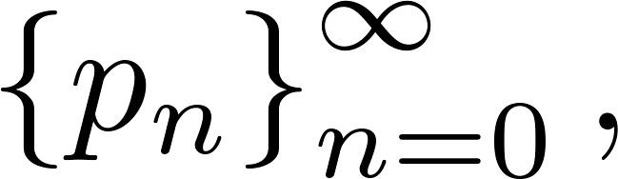
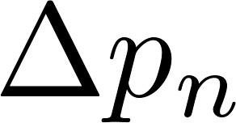
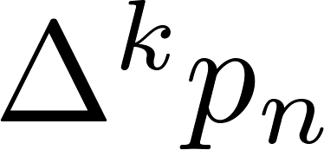
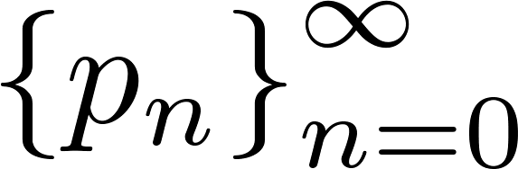
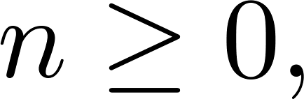
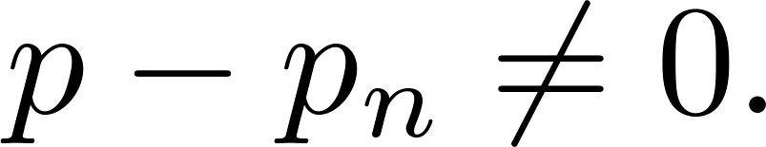
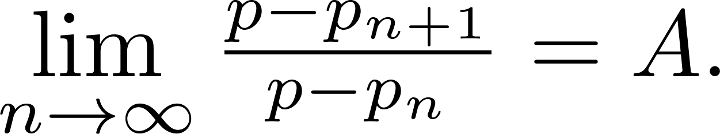
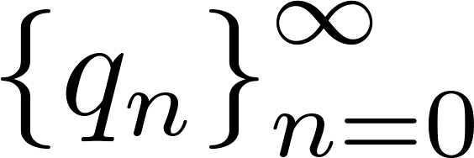
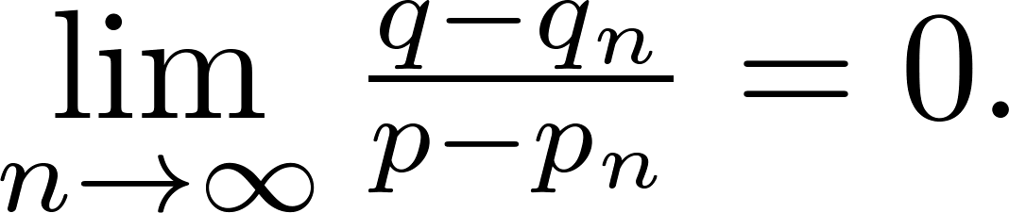
2.6.1 埃特金(Aitken)过程
定义2.2 设有序列 用如下表达式定义前向微分 ：
高阶 可定义为
定义2.3（埃特金加速）设序列 线性收敛到极限 p, 而且对所有 有 如果存在实数A, 且|A|<1, 满足
则定义为
的序列 收敛到 p, 且比 快，即

Slide 65
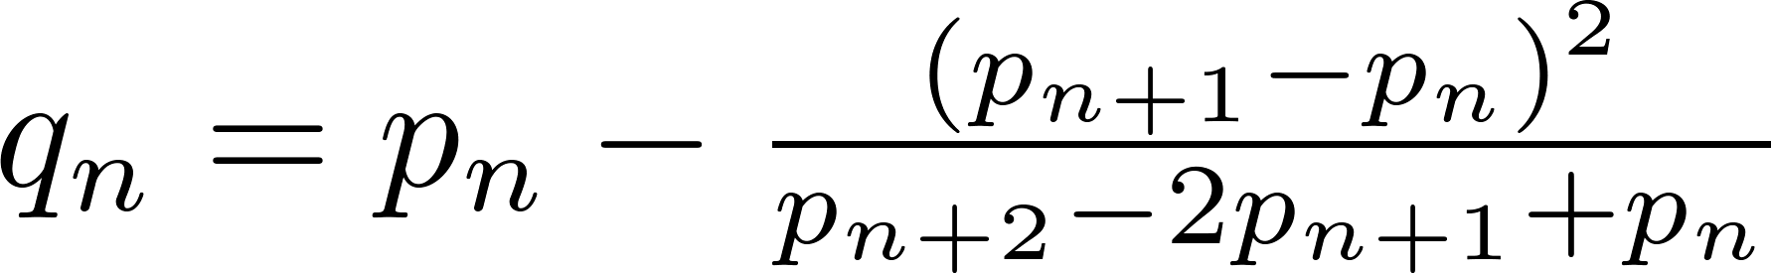
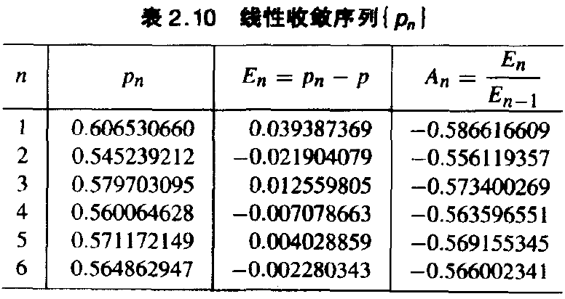
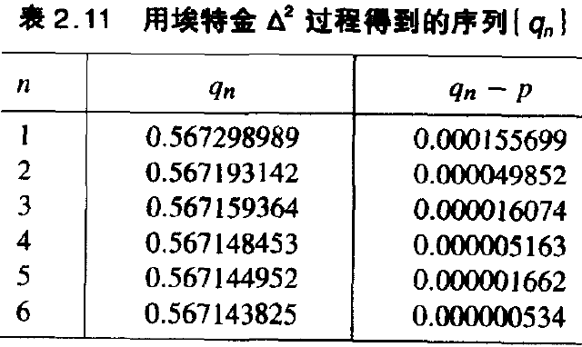
2.6.1 埃特金过程
例2.12 用埃特金方法对不动点迭代序列
进行加速.。
显然，序列 的收敛要比 快。

Slide 66

作业2.5
另外两种加速方法自学：
米勒法和斯蒂芬森加速法

Slide 67
本章教学要求及重点难点
理解方程根的基本概念
掌握二分法、迭代法、牛顿迭代法、割线法求方程近似根的基本方法
掌握迭代过程的敛散性证明
掌握迭代法、Newton迭代法的算法设计思想
重点：迭代法求根原理、迭代算法的基本思想
难点：迭代法的收敛性分析与证明
了解：埃特金加速技术

